Slide 1
Поздравляем
С новым годом!
Notes:
В презентации вы можете использовать любой дизайн, который вам нравится. Шаблон предназначен для копирования!
На титульном слайде укажите:
название вашего проекта (в тексте миссии есть статья с рекомендациями как стоит и как не стоит называть проект)
ваш вуз или колледж (название или принятую аббревиатуру)
номинацию (подробнее о номинациях см. положение о конкурсе):
«Развитие городской среды»
«Молодежный социальный проект»
«Восстановление промышленного потенциала Республики»
«Социальное предпринимательство и создание сообществ молодых предпринимателей»
«Развитие агропромышленного комплекса»
«ЭКО Инициатива»
«Крепкая семья»

Slide 2
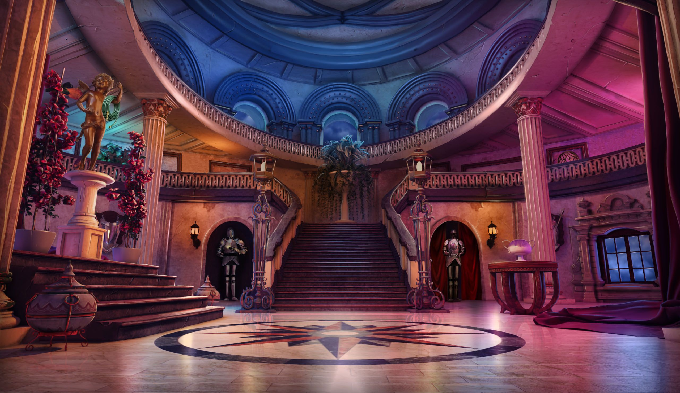
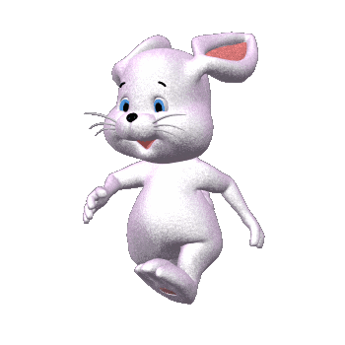
Желаем
Волшебства и чудес!
Notes:
Перед заполнением слайда обратите внимание на статьи о заполнении паспорта проектной идеи и об ошибках при его заполнении — они указаны в тексте миссии
Проблема, которую вы решаете, не существует в вакууме.
Должен быть кто-то, кто от неё страдает, иначе это не проблема. В качестве пользователя мы предлагаем выбрать группу людей, для которых эта проблема актуальна. Например, в группу могут входить люди определенной профессии или рода деятельности, жители района или города, потребители какого-то товара или услуги, владельцы какой-то собственности и так далее.
Проблема возникает не на пустом месте.
А тогда, когда пользователь совершает некоторые действия, чтобы прийти к желаемому результату. Масштабы действия могут быть разные: от продажи квартиры и выбора учебного заведения до заполнения формы на сайте или выброса мусора.
Так или иначе, при совершении этого действия что-то идёт не так, пользователь сталкивается с каким-то неудобством, барьером, которое либо вообще не даёт совершить это действие, либо затрудняет его, делает неприятным.
Хороший индикатор: пользователь вынужден тратить дополнительное время, деньги, нервы, здоровье, чтобы решить свою первоначальную задачу.
Обратите внимание, что задача часто всё же решается, хоть и не самым оптимальным способом. Как раз в этом месте вы можете предложить более оптимальное решение, то есть, менее затратное по деньгам, времени или нервам. Именно решение вам и предстоит разработать в ходе интенсива.

Slide 3
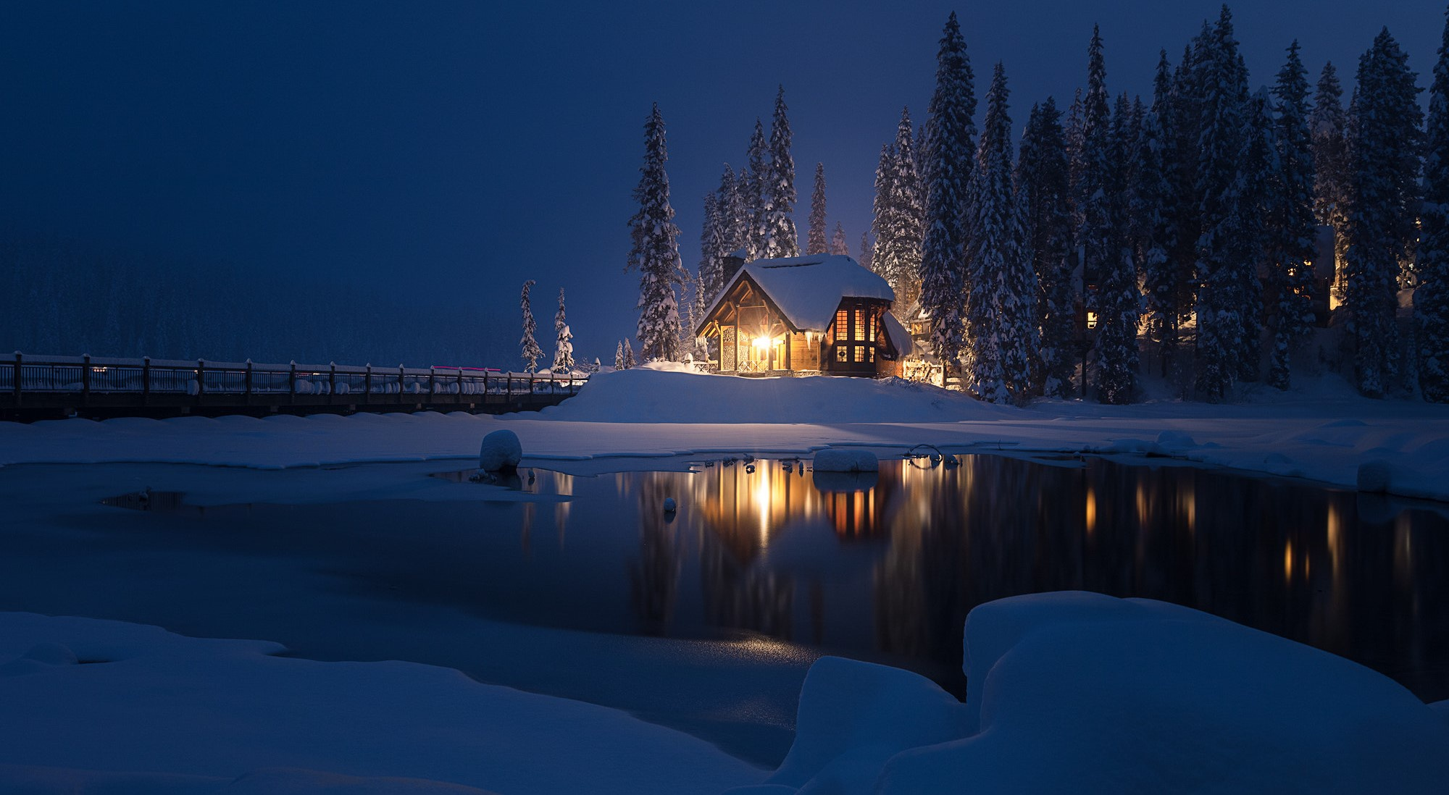
Радости и веселья!
Notes:
Насколько актуальна проблема, которую вы решаете?
кто несёт ущерб и в чём он выражается? (время, деньги, здоровье и т.д.)
что будет, если проблему не решать? к каким последствиям это приведёт в ближайшее время и в отдалённой перспективе?
У вас может ещё не быть никаких данных о рынке или других цифр, которые подтверждают актуальность проблемы или задачи. Если так, пока пропустите этот слайд, но к нему нужно будет вернуться на втором этапе интенсива во время исследования.

